Slide 1
A-TEAM PROJECT
정동열 연아람 안병길 백채린

Slide 2
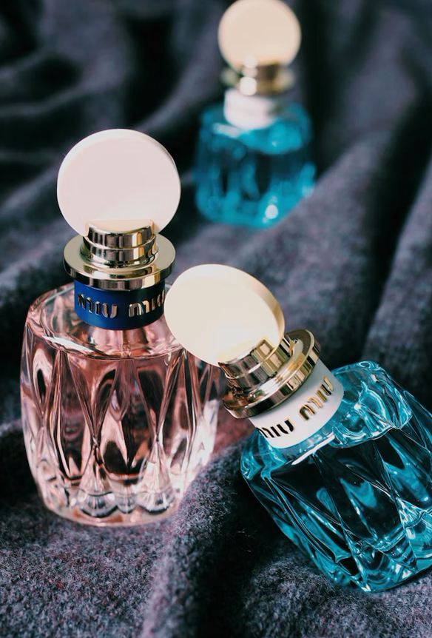
C O N T E N T S
주제 선정
각 페이지 구성
프로젝트 후기
차후 계획
Q & A

Slide 3


주제 선정
PERFUME

Slide 4
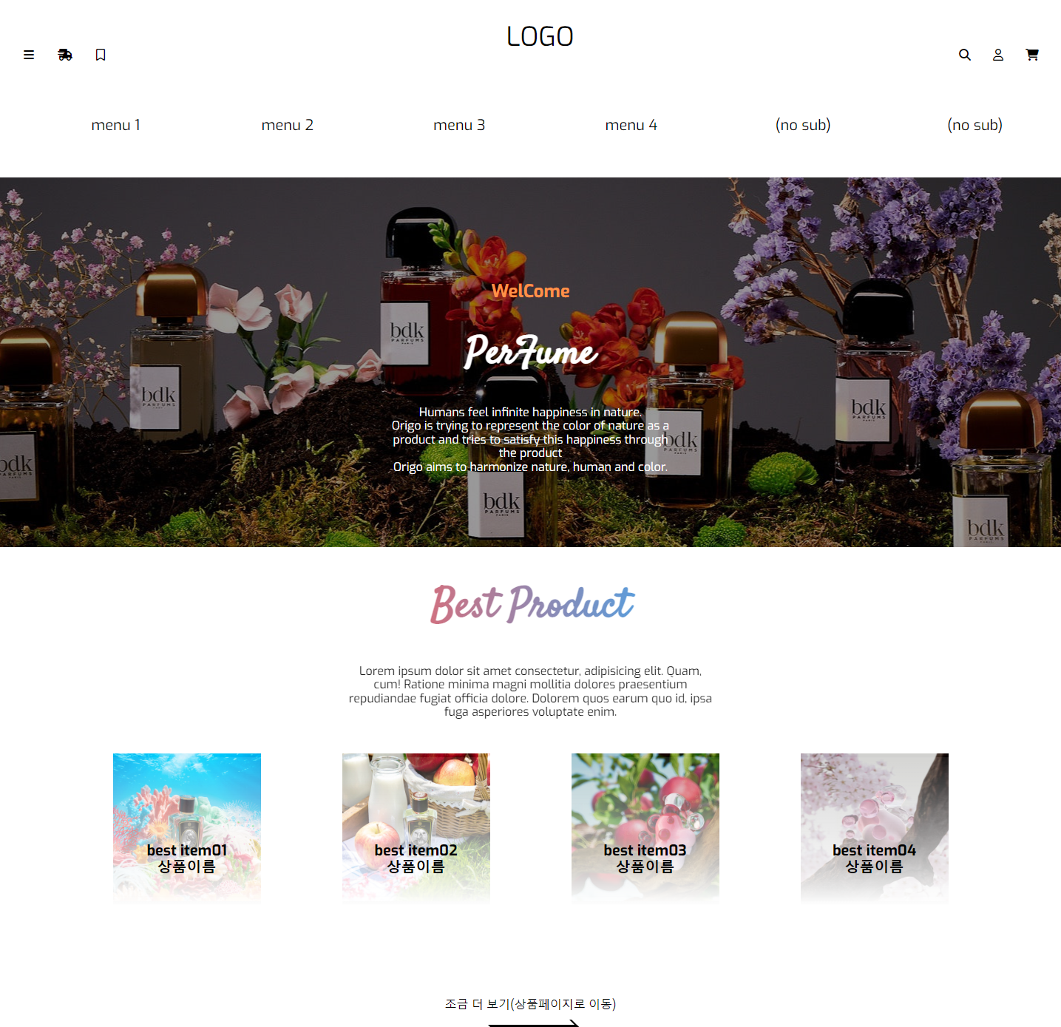
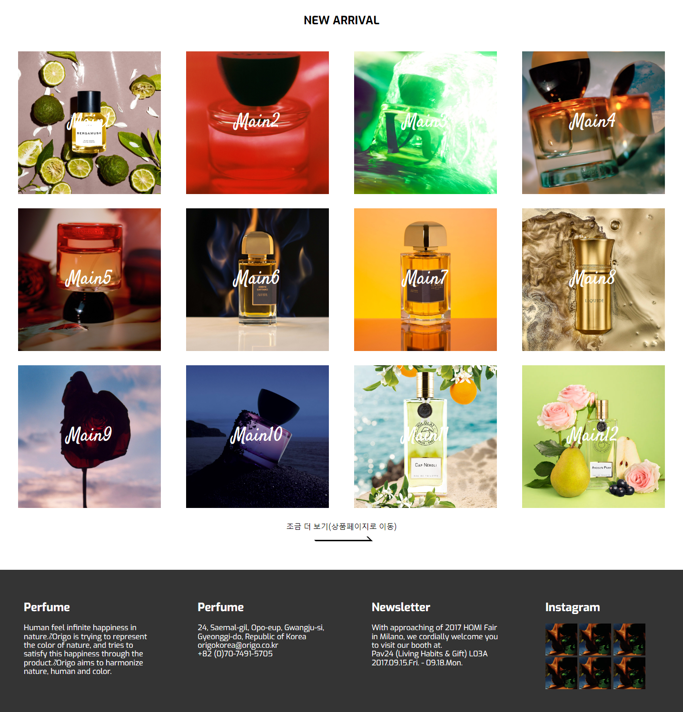
메인페이지

Slide 5
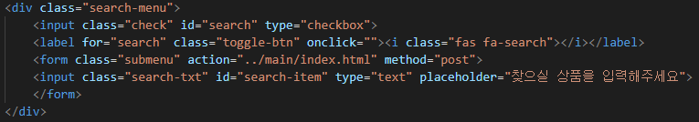
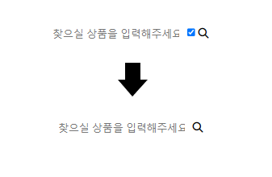
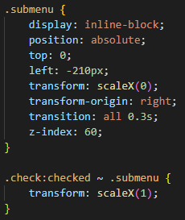
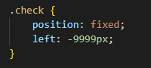
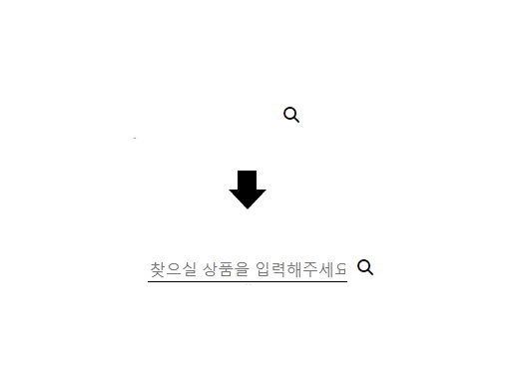
검색 버튼 임시 구현

Slide 6

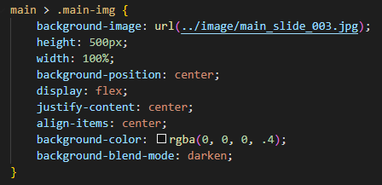

background-blend-mode
배경색과 이미지 합성

Slide 7
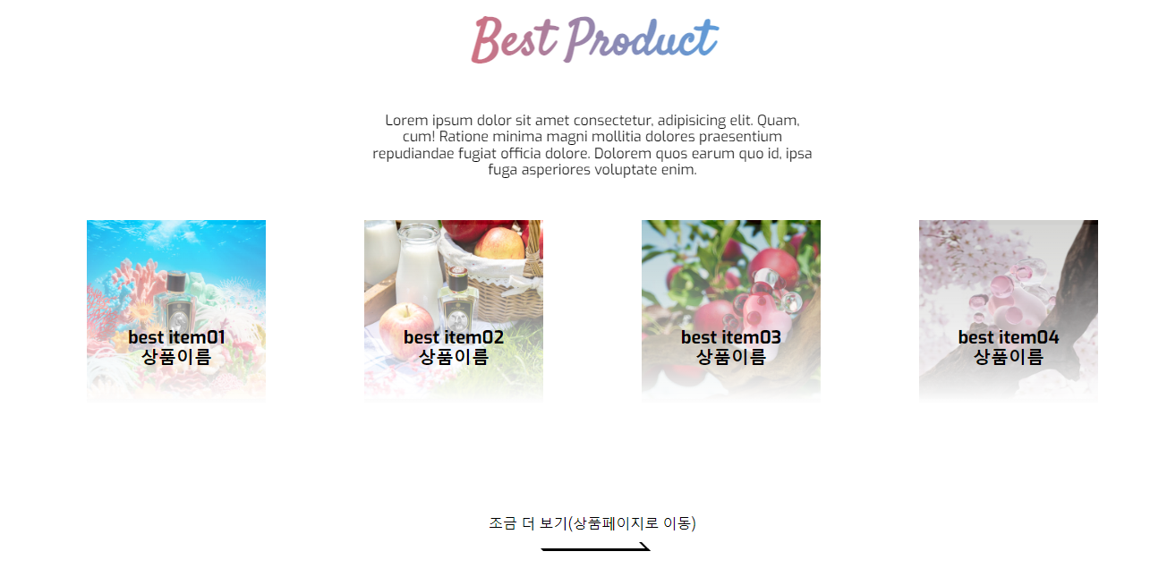
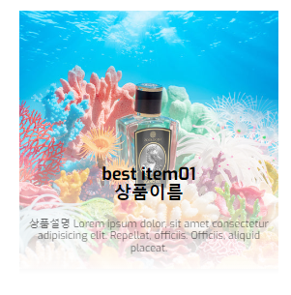

Slide 8

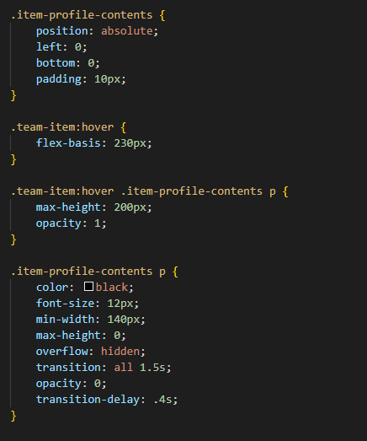
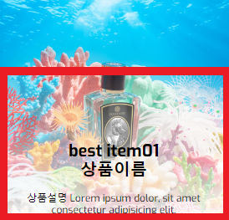

Slide 9
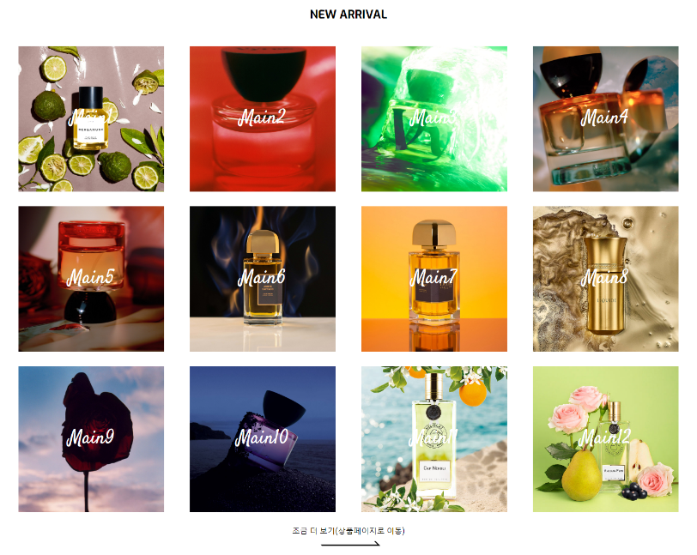

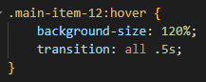

Slide 10
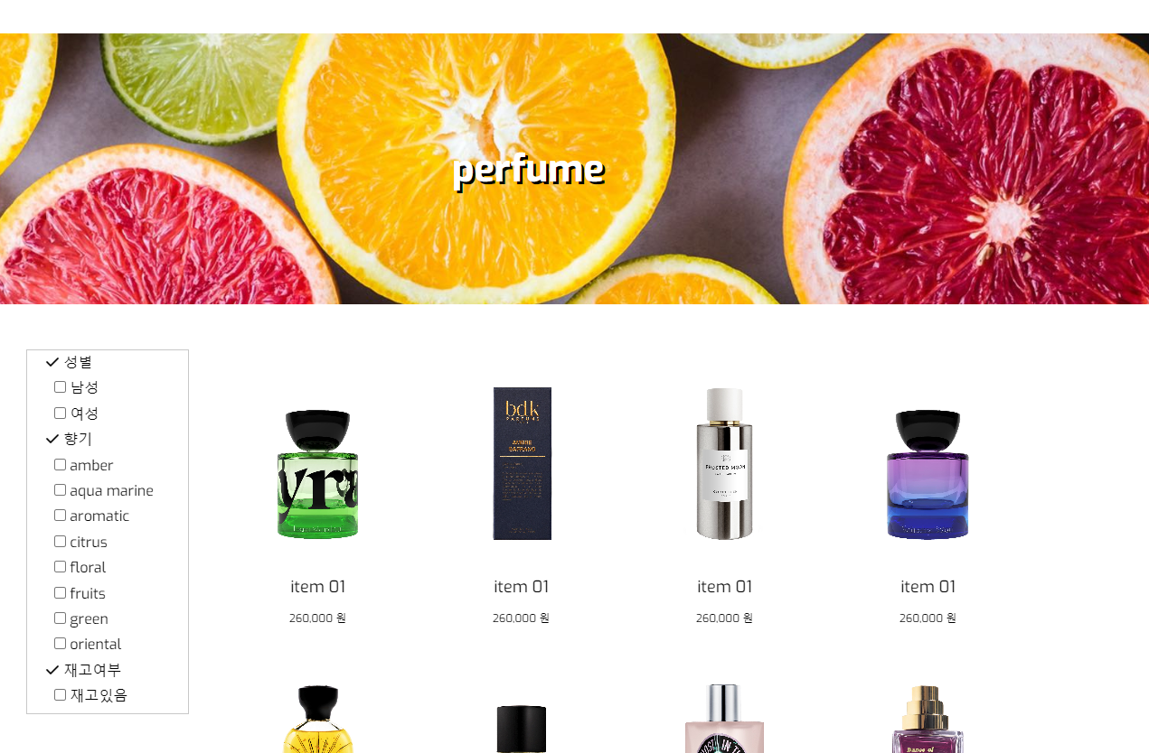
상품 상세페이지

Slide 12
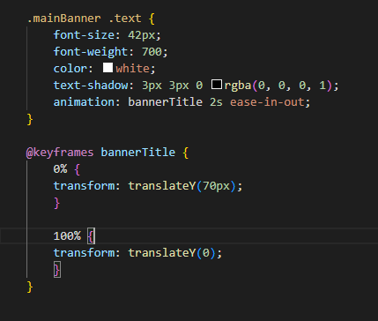

Slide 13
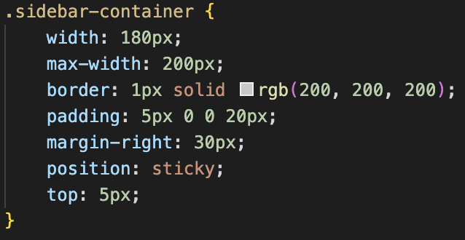

Slide 14
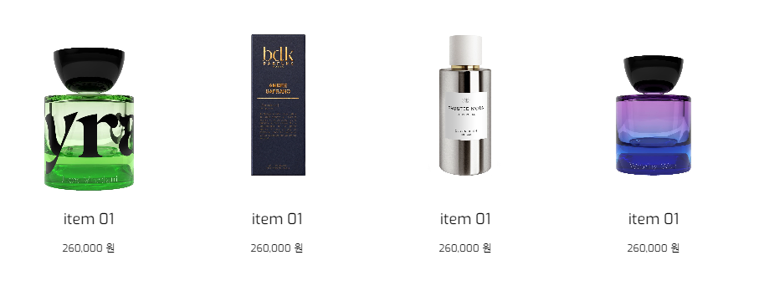
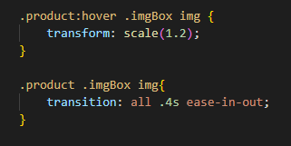
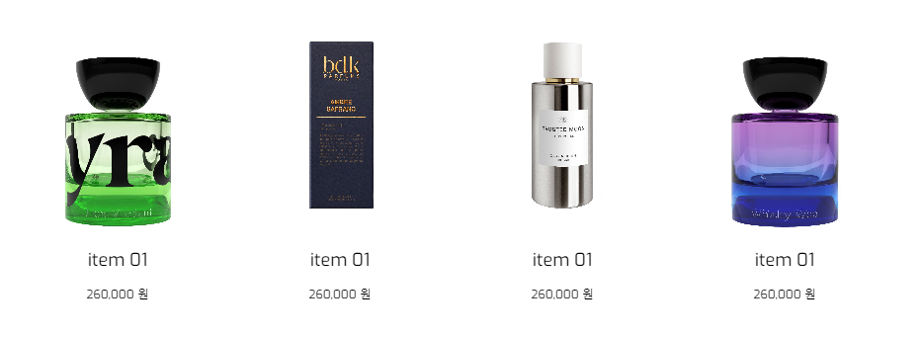

Slide 15
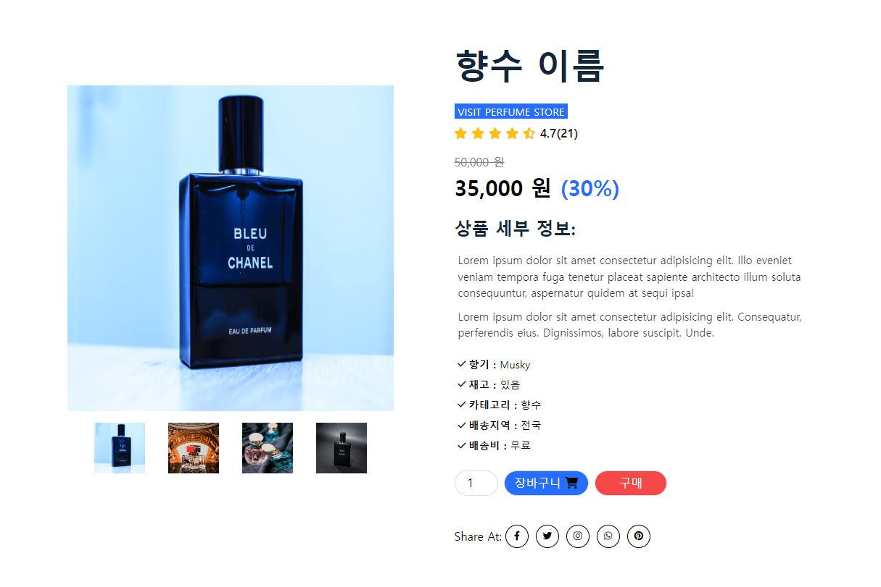
상품 상세페이지

Slide 16
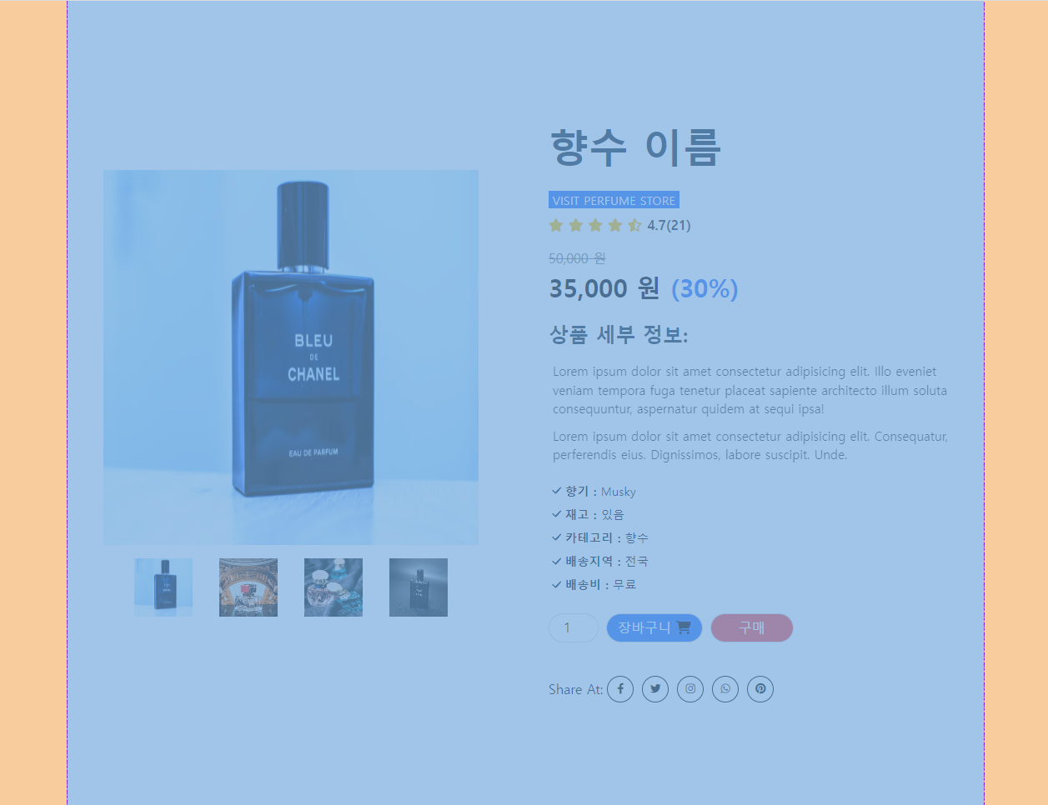
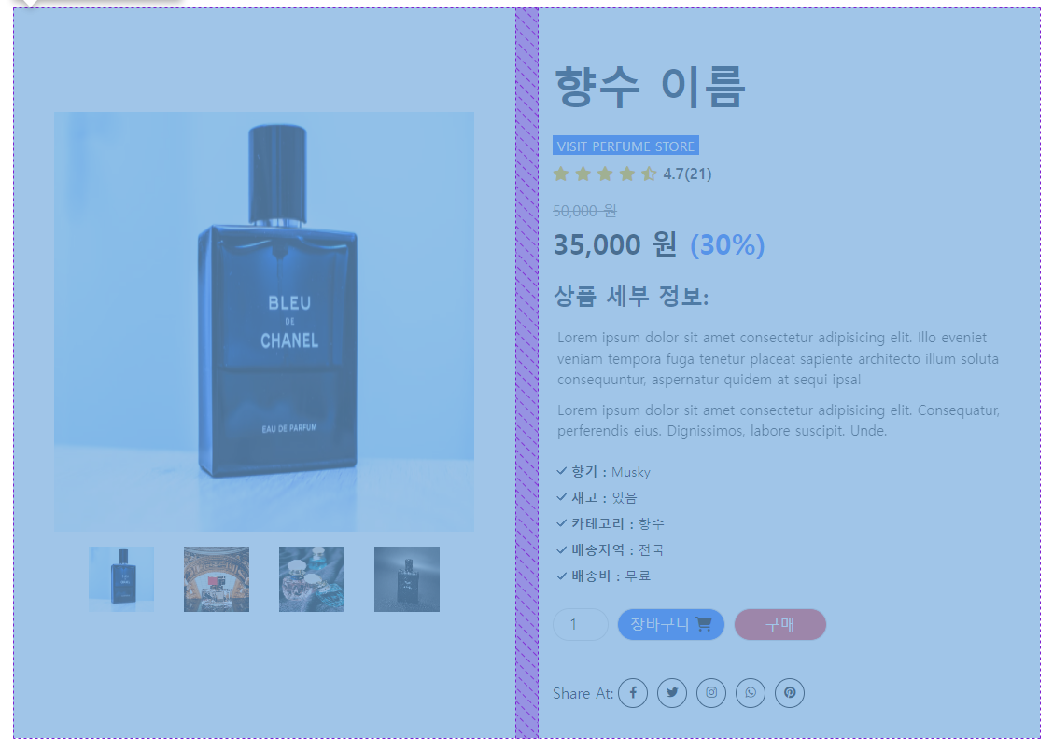
1. Flex로 중앙 정렬
2. Grid로 상품 이미지, 정보 부분 섹션화

Slide 17
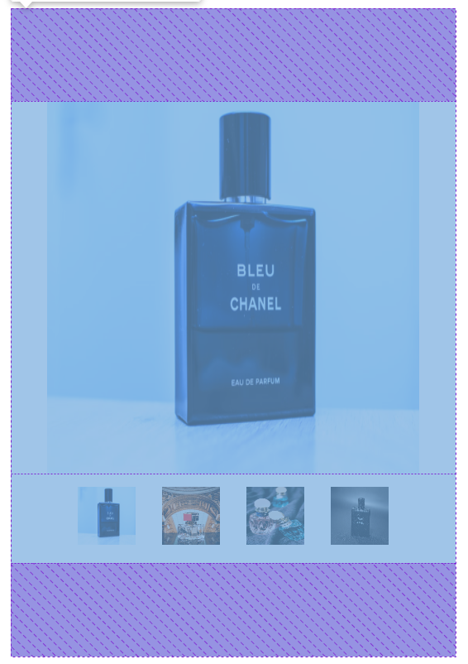

Flex : column;
이미지 세로 정렬
Flex : row;
이미지 가로 중앙 정렬

Slide 18

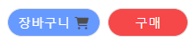
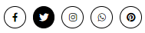
Hover 시 opacity 변화로
버튼이 동작됨을 표현

Slide 19
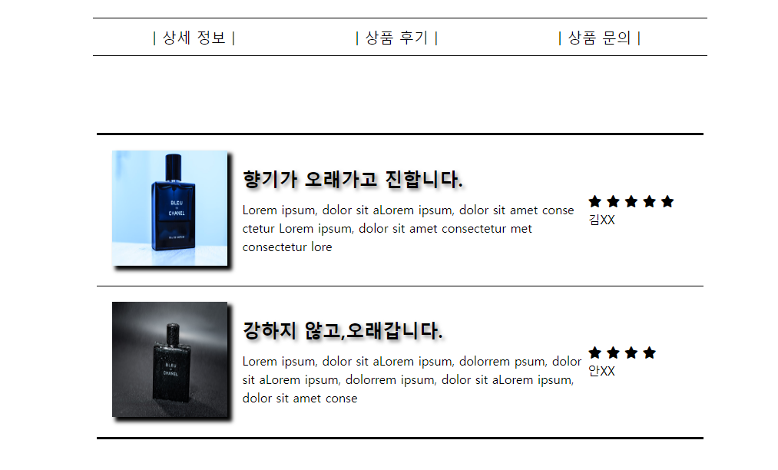
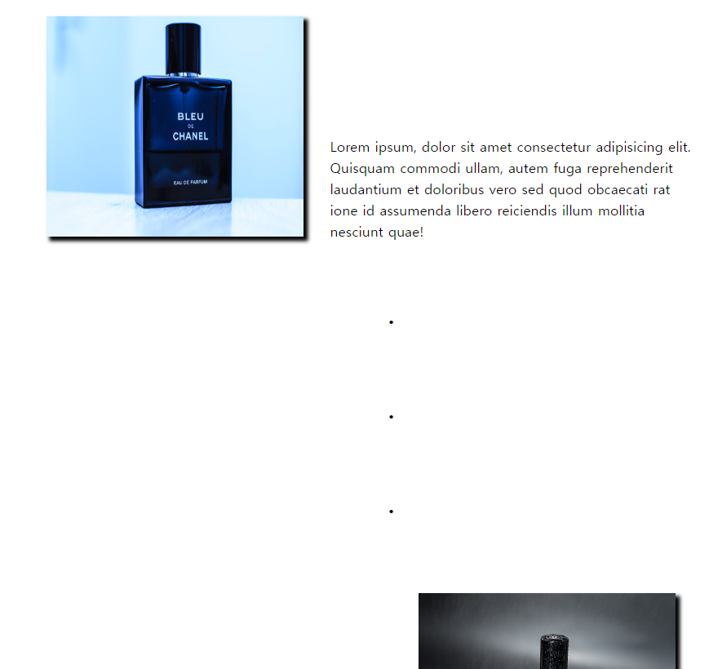
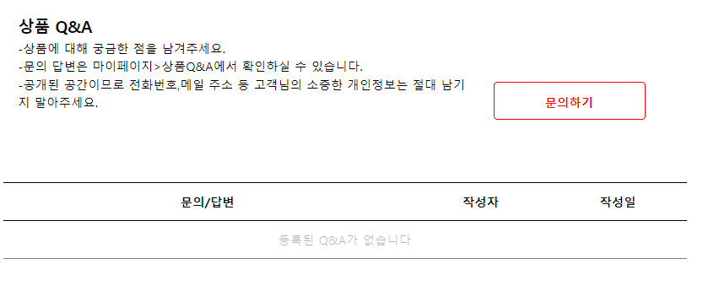
2
자세한 상품 정보, 상품 후기, 상품 Q&A
1
3

Slide 20
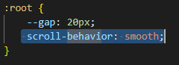
Scroll-behavior : smooth; 태그를 활용하여,화면 전환이 부드럽게 이동 되도록 구현

Slide 21
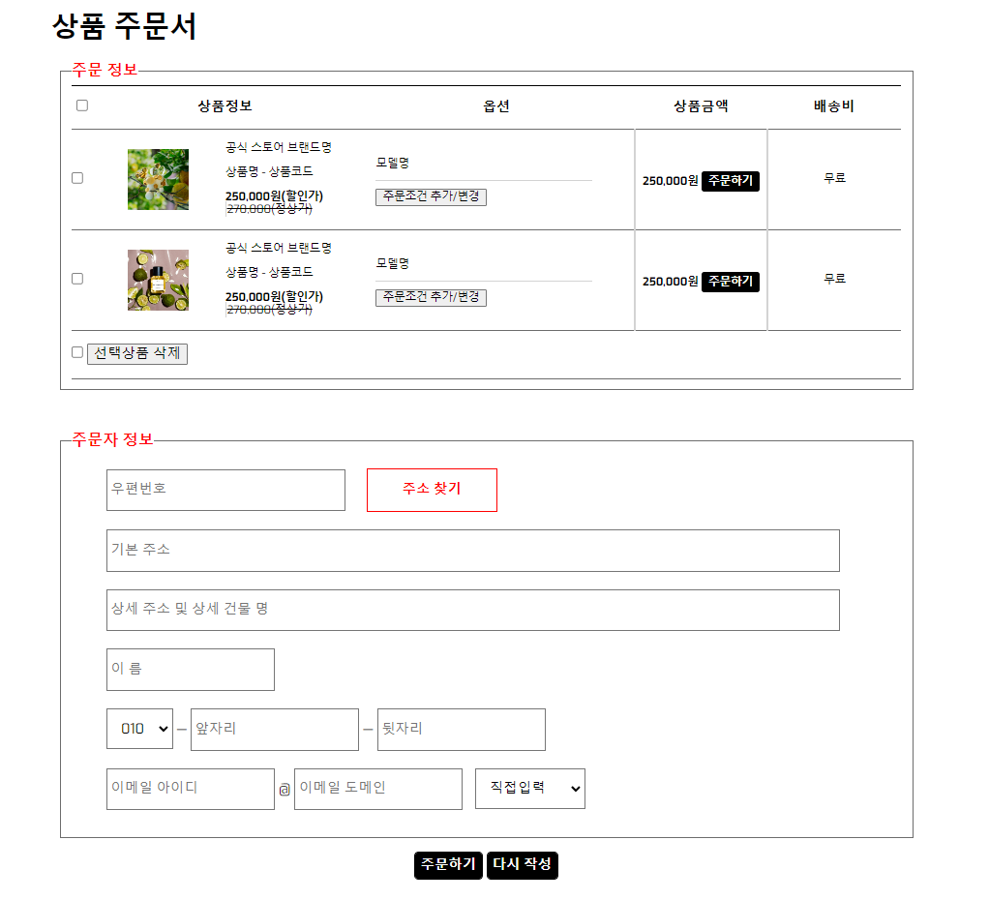
상품 주문페이지

Slide 22
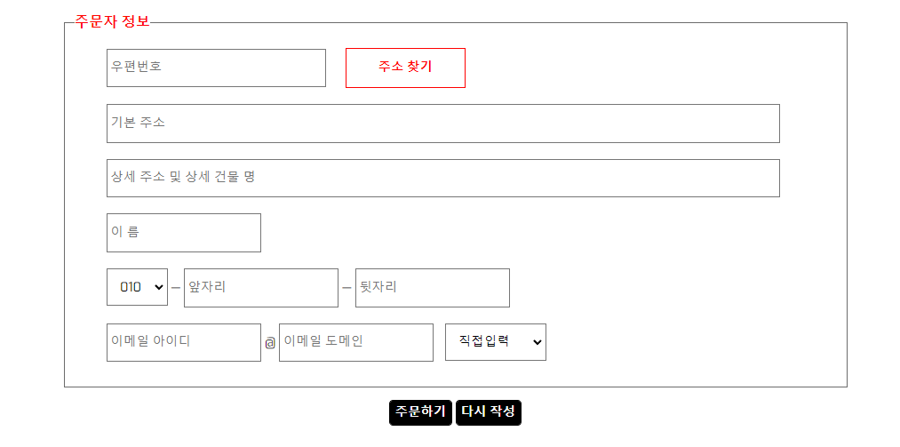
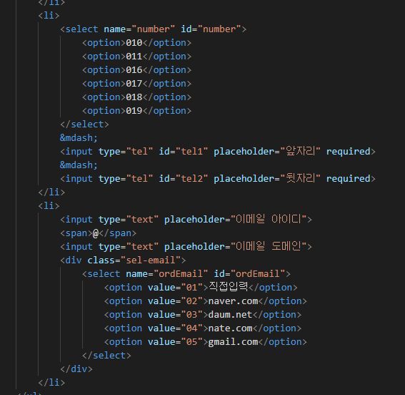
정보란 : form안에 input 태그로 구성
보편화된 번호나 이메일 select-option으로 선택할 수 있도록 구현

Slide 23
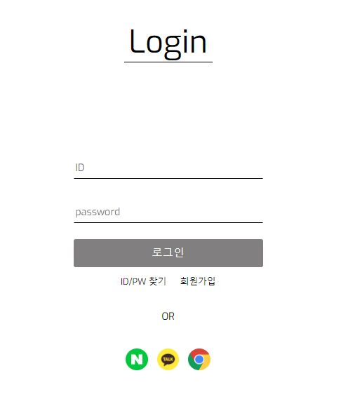
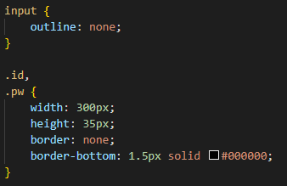
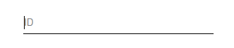
로그인 페이지
Click

Slide 24
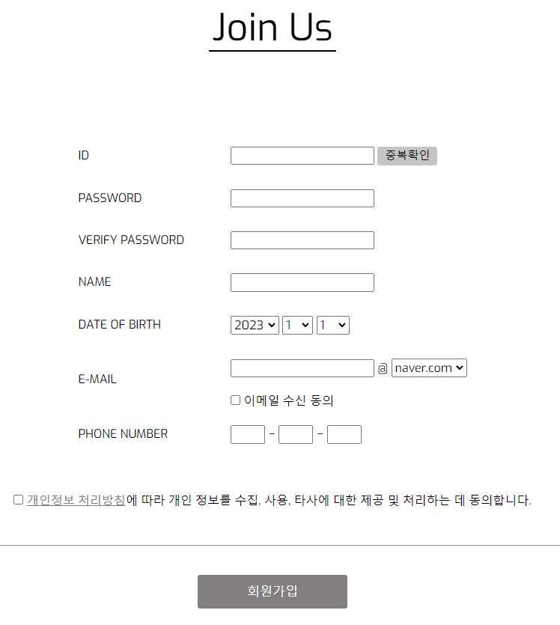
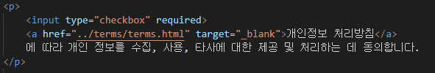
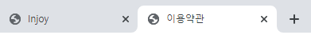
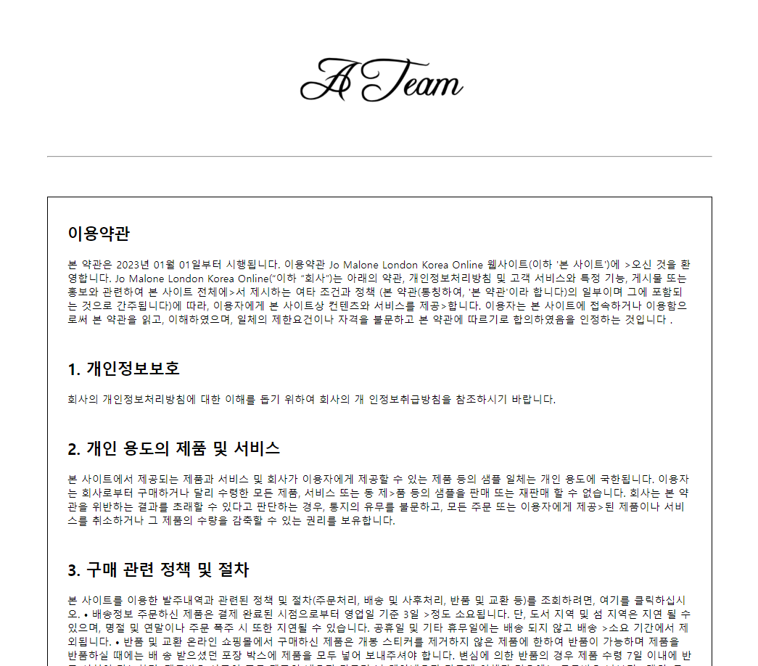

Slide 25
메인페이지
이벤트팝업창
로그인
상품
고객센터
마이페이지
회원가입
상품상세
1:1 문의
내정보
약관
상품후기
공지사항
주문,배송 확인
교환 & 반품
정보수정
장바구니
구매
결제

Slide 26
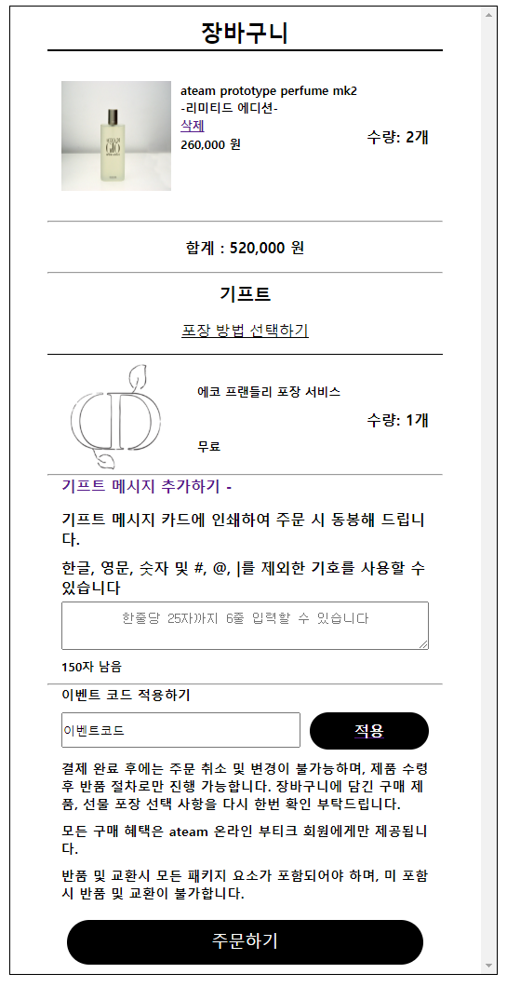
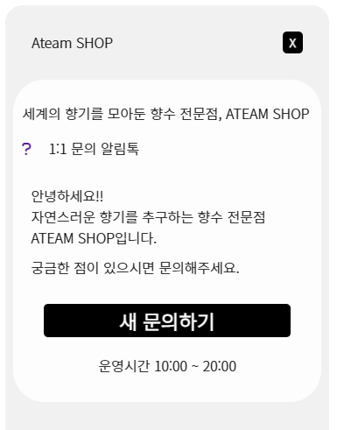
차후 계획

Slide 27
프로젝트 후기

Slide 28
Q & A

